Slide 1

モデル例
ボランティア向け
災害ごみ処理ハンドブック案
【概要版】 令和５年3月
ボランティア活動への
ご参加ありがとうございます。
みなさまのご支援は
被災された方が日常を取り戻す
一歩につながっています。
被災地の早期復旧・復興に向けて、
ご協力をお願いします。
〇〇市 〇〇市社会福祉協議会

Slide 2



災害ごみ処理の流れと留意点
１． 災害ごみ処理全般
✓体調管理に留意するほか、地震の場合は、応急危険度判定の結果や余震
に注意し、自分自身の身を守ることを忘れないでください。
✓汚れたり壊れていても、すべて災害ごみとは限らず、被災された方に
とっては思い出のつまった大切な品かもしれません。
被災された方に、どのように対応するか必ず確認し、その意向に沿って
行動しましょう。
✓重量物の運搬や車両への積載・荷下ろしは、無理をせず、２人以上で対
応しましょう。
✓災害ごみには、ガラスや刃物などの危険物も含まれます。ごみの散乱状
況や、家屋の破損状況によって、事故・怪我の懸念があることに留意し、
必要な装備を事前に用意することとあわせて、作業にあたっては、安全
に十分注意しましょう。
２． 被災家屋からの搬出作業
被災家屋
✓作業開始前にごみの移動場所や経路、周囲を確認。
✓家の前のスペースやごみの量を考慮して、車両
等の通行に支障が及ばないように置く。
✓空いたスペースを作って、「ここは○○を置く
ゾーン」など、現地のスタッフで話し合って
ルールを決めるとよい。
✓災害ごみと、生ごみなどの生活ごみが混ざらな
いよう、種類別に分ける。
✓生活ごみの搬出等を依頼された場合は、定めら
れた搬出場所への搬出に協力する。
✓集めた災害ごみを袋に入れる際は、内容物が分
かるよう袋に名称を記載。

Slide 3



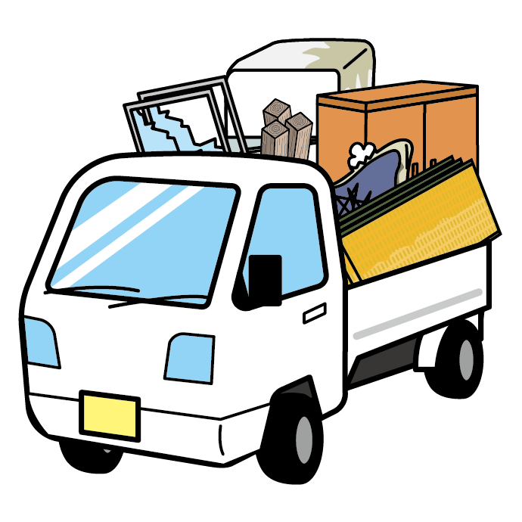






３. 車両等への積込み・運搬作業
４. 集積所・仮置場での荷下ろし作業
✓荷下ろしの順序を考慮して、集積所や仮置場で
荷下ろしが早いものを手前に積み込む。
✓荷崩れや積込み過ぎに注意。
✓突起物や長尺物は布で包むなど、取扱いに注意。
✓渋滞時は、追突等に注意。
3
2
1
✓有害物や危険物の排出ルールは行政に確認する。
（可燃物などへ混入しない）
✓自治体によって、仮置場への搬入時に許可証
が必要になる場合があるため、搬入前に確認。
✓仮置場では、重機やダンプトラックの通行に注意。
3
2
1
3
2
1
※①～③の番号は
トラックの積載順
集積所・仮置場のレイアウトイメージ
各自治体の実態に応じて
活用する記載スペース
↓記載例
集積所、仮置場の設置場所、レイアウトに関する情報は、右の二次元バーコードから情報を入手してください。
二次元バーコード
3

Slide 4
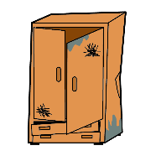





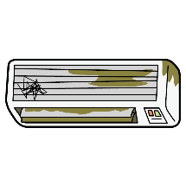
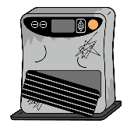


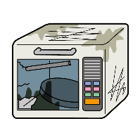
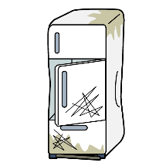
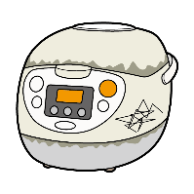

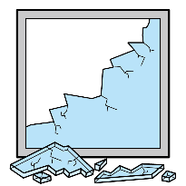




災害ごみの種類
✓被災された方のお話を聞き、災害ごみと大切なものを分けてください。
✓災害ごみについては、以下を参考に分別しましょう。
✓被災者宅から災害ごみを搬出する段階では、完全に選別はできないか
もしれません。
✓おおよその種類ごとに置き場所を決めるなどの工夫を現場で話し合い
ながら、分別をスムーズに進めましょう。
可燃物
金属くず
衣類、紙、段ボール、
木製家具など
プラスチック製品、
衣装ケース、おもちゃ箱など
自転車、スチール製の棚、台所用品など
生ごみなどは入れないでください。家具のガラスは分類してください。
スプレー缶はこの分類には入れず、自治体の分別に従ってください。
家電４品目、PC
PC
その他家電・小型家電
家電４品目
（テレビ、冷蔵庫、
洗濯機、エアコン）
電子レンジ、炊飯器、ゲーム機器、
ファンヒーター、石油ストーブなど
ファンヒーター、石油ストーブの中の灯油は抜いてください。電池は外してください。灯油や電池の集め方は、現地のリーダーを通じて、自治体に問い合わせて確認してください。
悪臭・害虫発生の原因となるので、冷蔵庫内の物は出してください。
冷蔵庫、洗濯機、テレビ、エアコンは平置きが基本。
布団、畳など
ガラス、陶器類
土砂
布団などの寝具類、
畳、ｶｰﾍﾟｯﾄなど
ガラス、
陶器類など
土砂
ジュース・酒などの
液体、生ものなどの
中身はあらかじめ
捨ててください。
水害時に出る床上の土砂は場所を決めてまとめて置いてください。
発火防止のため、畳は積み上げすぎないよう（目安は2ｍ程度まで）にしましょう。
その他の災害ごみについては、自治体のホームページを確認しましょう。
詳しくは、右の
二次元バーコード
で確認
二次元バーコード

